Slide 1
REGULACIÓN DE SISTEMAS ELÉCTRICOS. Interconexiones en sistemas multizona.
Julio Usaola García
Departamento de Ingeniería Eléctrica
Universidad Carlos III de Madrid
Notes:
En esta práctica se reproduce el mecanismo de formación de precios zonales. Parte de los resultados obtenidos en la práctica de casación y modifica estos para obtener los precios nodales producidos tras la separación de mercados a causa de las limitaciones en la capacidad de transporte de las interconexiones.
Puesto que se trabaja con datos y páginas www reales y programas de uso gratuito cuya versión puede ser actualizada, la descripción de esta práctica puede diferir de los datos disponibles en el momento de su ejecución.

Slide 2
Objetivos.
Reproducir de forma simplificada el mecanismo de formación de precios en un sistema de precios nodales mallado.
Estudio de las consecuencias de las congestiones en los precios zonales y en la separación de mercados.
Profundización en el conocimiento y aplicación de los coeficientes PTDF.
Familiarización con la herramienta MATPOWER de análisis de sistemas eléctricos.
Ejercicio de programación en MATLAB, en particular, las funciones de optimización.
Notes:
Estos son los objetivos de la práctica.

Slide 3
Conocimientos que se requieren
Flujo de potencia en continua,
Coeficientes PTDF
Optimización cuadrática
Capacidad de manejo y programación en MATLAB.
Es conveniente instalar y leer el manual de la toolbox MATPOWER de MATLAB.
Haber realizado la práctica de casación de este curso.
Notes:
Para poder realizar esta práctica es preciso tener los conocimientos previos indicados en la diapositiva. Si bien se dan explicaciones sobre estos temas, deben complementarse con los conocimientos adicionales que se encuentran en la parte teórica del curso.

Slide 4
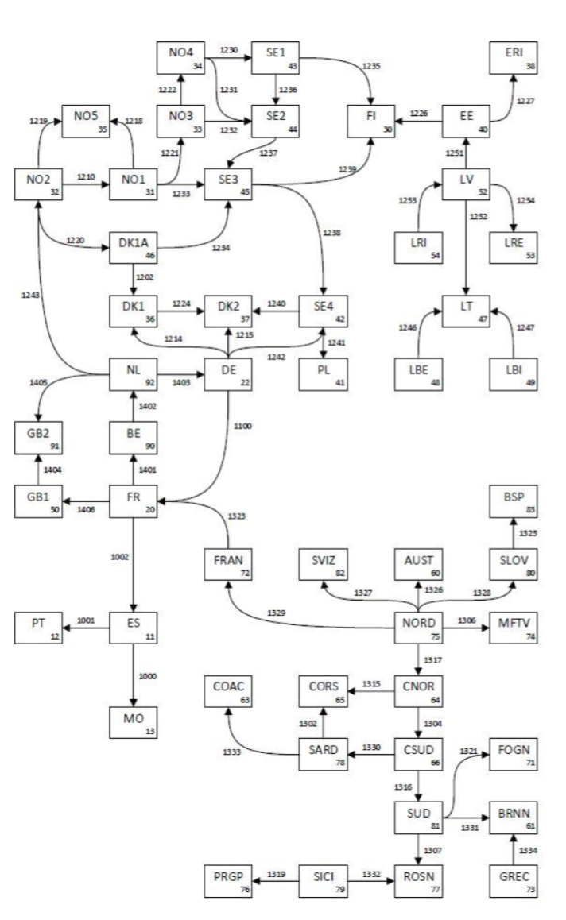
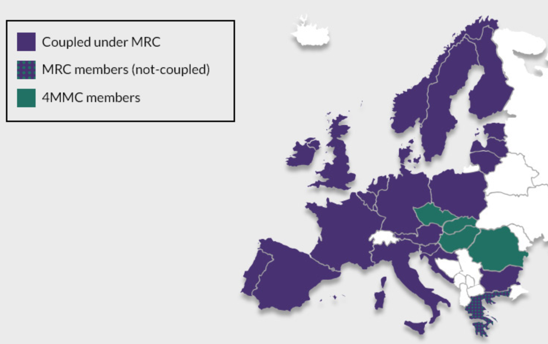
Zonas en Europe. European Day Ahead Market (SDAC).
Cierre común del mercado diario 12:00
Algoritmo Euphemia para la región.
Precios zonales.
Ofertas complejas (MIBEL, IT, …)
Notes:
En Europa se determinan los precios de la energía eléctrica mediante un sistema de precios nodales. Prácticamente todos los países intervienen en el proceso. El mercado diario se cierra a las 12 del día anteiror y se determinan los precios en cada zona del sistema europeo. En la diapositiva aparecen las zonas en que se ha dividido Europa y las interconexiones entre ellas, que representan de una manera muy simplificada las líneas que unen las distintas zonas. El proceso es muy complicado y el problema es de gran dimensión e incluye las ofertas complejas que se hacen en el mercado ibérico (MIBEL) o Italia, además de otras peculiaridades de cada uno de los estados que participan.

Slide 5
Secuencia de operaciones
En un sistema multizonal hay varios operadores del sistema y un operador del mercado que coordina todas las zonas.
Operadores del sistema (TSO)
Cálculo de la capacidad de las interconexiones (ATC).
Cálculo de los coeficientes de sensibilidad (PTDF).
Operador del mercado.
Cálculo del precio sin congestiones (sirve como referencia) a partir de las curvas de oferta y demanda agregadas de todos los sistemas.
Verificación de la potencia circulante por las interconexiones → congestiones.
Cálculo de precios zonales.
Notes:
El proceso se desarrolla en varias etapas. En primer lugar, los gestores de transporte de los estados participantes comunican su previsión de la capacidad de interconexión comercial entre zonas, lo que se denomina la Available Transfer Capacity (ATC) y los coeficientes de sensibilidad de las interconexiones ante variaciones de la producción en cada zona, los Power Transfer Distribution Factors (PTDF). Cada una de las zonas se considera como un nudo y se emplean las simplificaciones de los flujos de potencia en continua.
A continuación el coordinador de los operadores de mercado utiliza un programa (Euphemia en el caso euroep) que proporciona los precios zonales respetando los límites de la capacidad de interconexión y teniendo en cuenta la interrelación de los distintos sistemas entre sí. El programa proporciona también la potencia consumida y generada en cada zona, así como los intercambios producidos. Esto se realiza para cada hora del día estudiado, intervalo que se reducirá a media hora, o a un cuarto de hora próximamente.

Slide 6
Toolbox MATPOWER
“MATPOWER is a package of MATLAB® M-files for solving power flow and optimal power flow problems. It is intended as a simulation tool for researchers and educators that is easy to use and modify. MATPOWER is designed to give the best performance possible while keeping the code simple to understand and modify. It was initially developed as part of the PowerWeb project.”
Se puede descargar aquí, junto con el manual: http://www.pserc.cornell.edu//matpower/
Aplicaciones para esta práctica:
Flujo de potencia en continua.
Cálculo de factores de sensibilidad (PTDF).
Notes:
Para reproducir los cálculos que realiza el operador del sistema se utilizará la herramienta matpower, que es un conjunto de rutinas en código matlab, gratuito y que tiene distintas aplicaciones. De ellas, aquí se empleará el flujo de potencia en corriente continua y el cálculo de factores PTDF.
Para la instalación de matpower se deben seguir las instrucciones dadas en la página www en donde se descarga y que se cita aquí.
En esta práctica solo se describirá la utilización que en ella se hace de esta herramienta. Para poder manejar la herramienta es necesario consultar el manual de la misma que se descarga junto con ella.

Slide 7
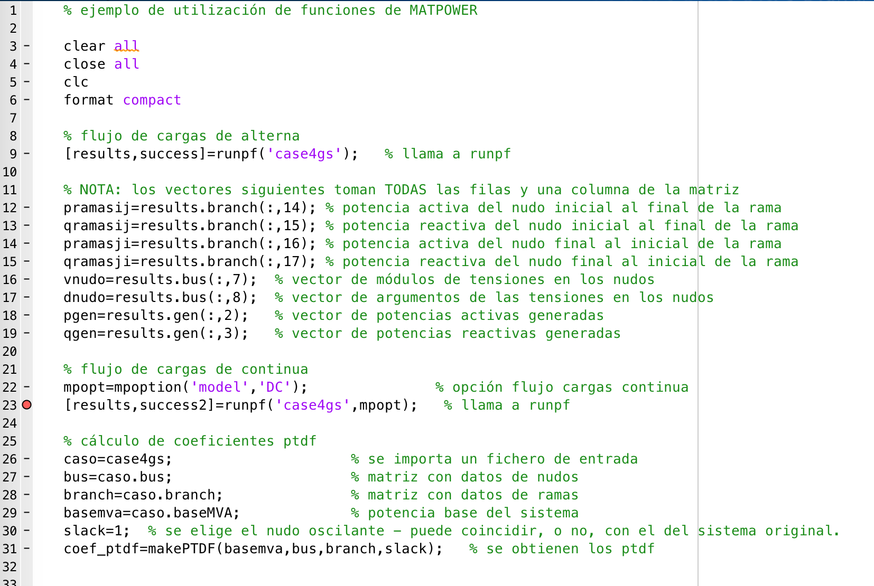
Ejemplo de utilización de MATPOWER
Llamada a distintas funciones del programa
Notes:
Matpower consiste en una serie de funciones a las que hay que invocar para obtener los resultados deseados. Los datos se introducen en un fichero aparte en un formato determinado. En esta diapositiva se muestra un ejemplo de código matlab mediante el que se calcula un fujo de cargas de alterna, un flujo de potencia de continua y los coeficientes PTDF: Se facilita esta rutina para que se pueda practicar con ella.
En el caso de los resultados del flujo de potencia se propone una forma de recuperar los resultados de la rutina de cálculo de matpower (potencias por ramas, tensiones en nudos, potencias activas y reactivas generadas, etc.) con el fin de poder trabajar más fácilmente con estas magnitudes.

Slide 8
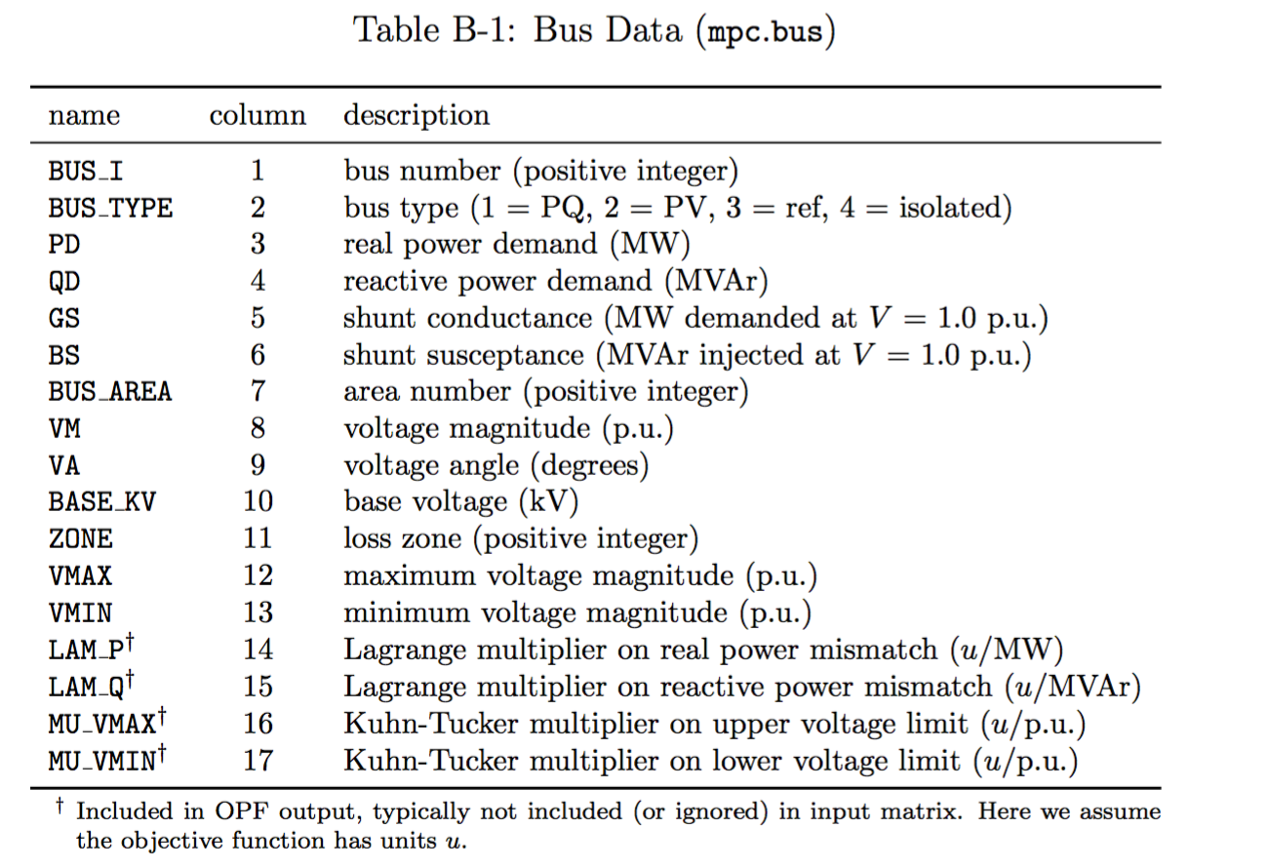
Principales datos de nudo.
número
Tipo:PV, PQ
P demandada
Q demandada
Tensión (salida)
Módulo Argumento
Fichero ‘sistema.m’
Notes:
Los datos de los sistemas eléctricos se tienen que dar en forma matricial, en una matriz denominada ‘mpc.bus’. Se proporciona un fichero de muestra ‘sistema.m’ que se reproduce parciamente en esta diapositiva y en donde se puede ver el formato requerido, en este caso para incluir los datos de los nudos del sistema: número de nudo, carácter del mismo, potencias activa y reactiva demandadas, y tensión. Se muestra también una parte del manual en el que se detalla los que significa cada término y las unidades en que se tiene que dar.

Slide 9
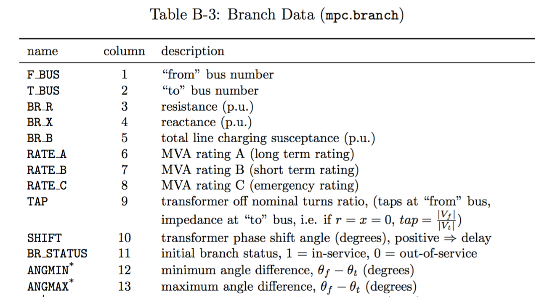
Principales datos de rama.
x (p.u.)
b (p.u.)
Límites MVA
conex/deconex
Nudos inicial y final
r (p.u.)
Fichero ‘sistema.m’
Notes:
Los datos de rama se tienen que introducir en una matriz denominada ‘mpc.branch’. Los datos incluyen los nudos inicial y final de la rama, entre ellas su resistencia, reactancia y susceptancia, la capacidad de transmisión y su estado de conexión o desconexión. Se facilita también la descripción y unidades de los datos que se requieren. La rama puede tratarse de una línea o de un transfomador. En este caso se puede proporcionar la toma en que se encuentra y ekk desfase.

Slide 10
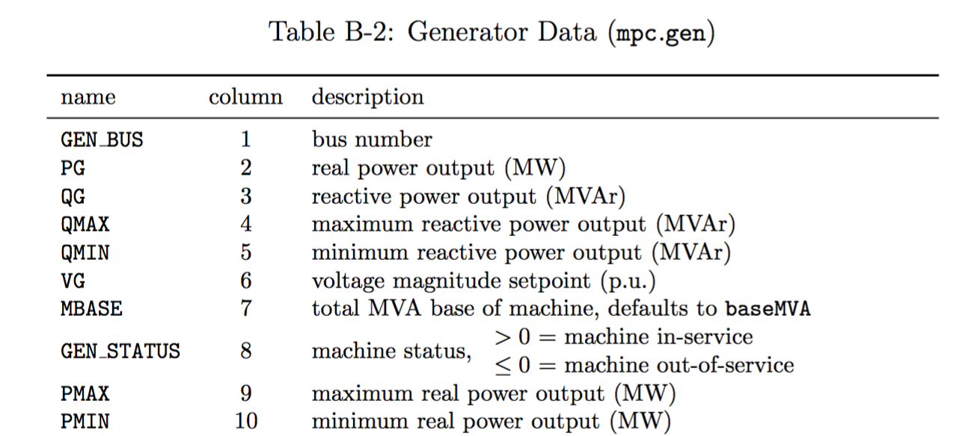
Principales datos de generador.
P y Q producidas
(salida)
Nudo conexión
conexión
Q máx y mín
P máx y mín
Fichero ‘sistema.m’
Notes:
Los datos de los generadores se incluyen en la matriz ‘mpc.gen’, y se debe proporcionar el nudo de conexión, par potencia activa y reactiva producidas, los límites de potencia activa y reactiva y su estado de conexión o desconexión.

Slide 11
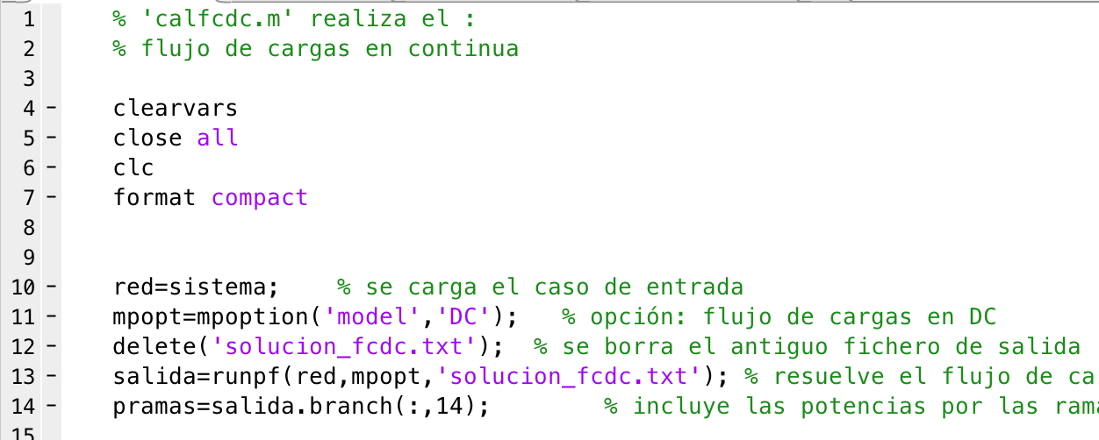
Cálculo flujo potencias DC. Código
Opciones: consultar manual.
Fichero de salida de resultados
Caso de entrada
Tomar resultados de la variable de salida
salida.bus
salida.branch
salida.gen
Resultados.
Notes:
Para el cálculo del flujo de potencias en corriente continua se utiliza la función de matpower ‘runpf’ con la opción de corriente continua, tal como se muestra en la diapositiva. Se debe indicar a la función ‘runpf’ cuál es el fichero de entrada, y conviene volcar la solución en variables independientes para poder trabajar con ellas con comodidad. El fichero que se muestra en la diapositiva se proporciona también para su consulta y empleo.

Slide 12
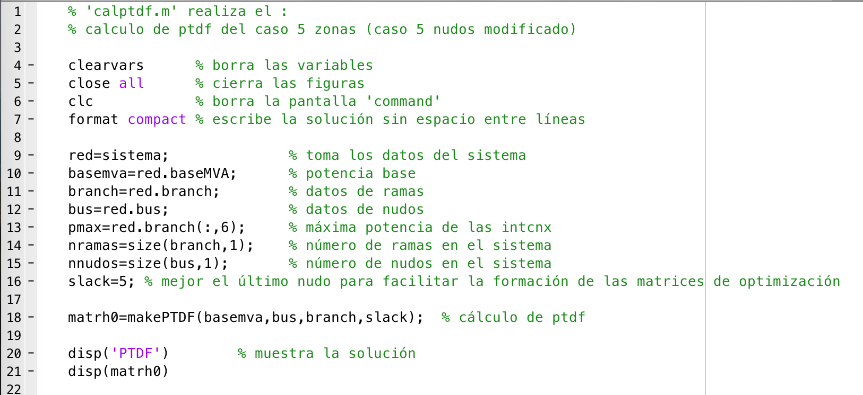
Cálculo PTDF. Código
Caso de entrada
Datos de entrada.
Instrucción para el cálculo de PTDF
Resultados (PTDF).
Notes:
Para calcular los factores PTDF se debe emplear la función ‘makePTDF’ con las variables de entrada adecuadas. En la diapositiva se muestra un ejemplo para calcular los PTDF en el fichero ‘sistema.m’. Se facilita el fichero de muestra para su examen y ejecución.

Slide 13
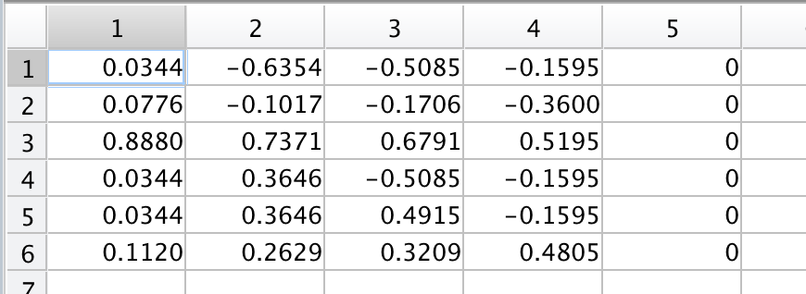
Cálculo PTDF. Resultados.
Resultados que aparecen en pantalla
1
2
3
4
5
6
Ramas
1 2 3 4
Nudos
Nudo 5
Oscilante
Resultados que aparecen en la ventana de variables
Notes:
Los resultados de la función ‘makePTDF’ se muestran en esta diapositiva. Las filas son las ramas y las columnas son los nudos. El nudo 5 es el oscilante, y por tanto los factores PTDF relacionados con este nudo son nulos, de acuerdo con la definición de factores PTDF.

Slide 14
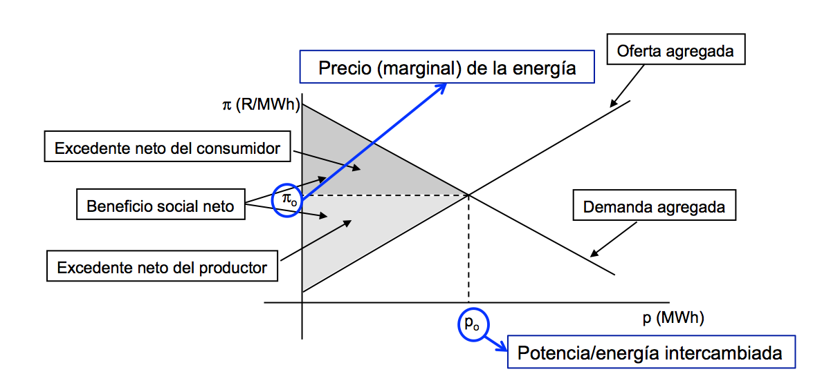
Problema de optimización. Precios zonales
Integrales de las funciones de oferta/demanda agregadas de cada zona
Máximo beneficio social neto
Flujo por las interconexiones (en MW)
Igualdad de generación y demanda totales del mercado
Límites de potencia circulante por las interconexiones.
¡Normalmente tienen valor absoluto diferente!
N_{z} → número de zonas
L → número de interconexiones
Notes:
Los coeficientes PTDF se emplean para el cálculo de precios zonales, incluyéndolos en el problema de optimización que se muestra en la figura. Las restricciones e igualdad son las expresiones de los flujos de potencia activa por las líneas y la igualdad de generación y demanda. Las restricciones de desigualdad son las capacidades de las interconexiones. Normalmente estas capacidades no son simétricas, es decir, no se puede transportar la misma potencia entre zonas en sentidos opuestos.

Slide 15
Reformulación del problema.
Notes:
El problema se debe reformular para plantearlo tal como se requiere en MATLAB. Tras esta reformulación, el problema queda planteado tal como se muestra en la diapositiva.

Slide 16
Optimización en MATLAB. Principales funciones
Optimización lineal: ‘linprog’
Optimización cuadrática: ‘quadprog’ ←
Variables de optimización: resultado
Información del proceso de cálculo
x = quadprog(H,f,A,b,Aeq,beq,lb,ub)
Valor de la función objetivo
Multiplicadores de Lagrange
Más resultados posibles
[x,fval,exitflag,output,lambda] = quadprog(H,f,...)
Convergencia del proceso
Notes:
Puesto que la función objetivo del problema es cuadrática, por cómo han sido definida las funciones de oferta de compra y venta de energía en las distintas zonas, se empleará la función ‘quadprog’ que realiza la optimización de este tipo de problemas.

Slide 17
Aplicación al problema 8
Funciones de oferta en tres zonas
Zona 1
π
oferta
Coeficientes PTDF
π
demanda
p
p
Zona 3
π
oferta
π
demanda
p
p
Zona 2
π
oferta
Potencia máxima por interconexiones: 1200 MW
π
demanda
p
p
Notes:
A título de ejemplo, se muestra la resolución del problema 8 del tema mediante quadprog y matlab. Se trata de un sistema mallado de tres zonas, con las funciones de oferta de compra y venta de energía y los valores de PTDF que se muestran en la diapositiva.

Slide 18
Problema de optimización a resolver.
NB: no hay restricciones de desigualdad, salvo los límites de las variables
Solución:
Notes:
Se reproduce en la diapositiva el planteamiento del problema de optimización y la solución del mismo.

Slide 19
Planteamiento en MATLAB. Función objetivo
Términos nulos en la función objetivo
Variables de optimización (x):
P_{g1}, P_{d1}, P_{g2}, P_{d2}, P_{g3}, P_{d3}, P₁₂, P₁₃, P₂₃
Matriz de coeficientes cuadráticos (H) (redondeados):
Vector de coeficientes lineales (f)
Notes:
Esta diapositiva muestra los valores de las matrices de entrada que se requieren para definir la función objetivo, tanto los términos cuadráticos como los términos lineales de la misma. Obsérvese que solo las funciones de oferta de compra de energía tienen término lineal, de acuerdo con su expresión matemática. Las variables de optimización son las potencias generadas y demandadas en las tres zonas y las potencias circulantes por las interconexiones.

Slide 20
Planteamiento en MATLAB. Restricciones (de igualdad)
Matriz de coeficientes
P_{g1} P_{g2} P_{g3} P_{d1} P_{d2} P_{d3} P₁₂ P₁₃ P₂₃
Pasadas al otro término de la igualdad
Ecuación opuesta en la matriz Aeq
Término independiente beq → nulo
Límites inferiores y superiores de las variables.
P_{g1} P_{g2} P_{g3} P_{d1} P_{d2} P_{d3} P₁₂ P₁₃ P₂₃
Notes:
Las matrices que incluyen las restricciones de igualdad se rellenan tal como se muestra en la diapositiva. Nótese que se preoduce un redondeo en el texto incluido. La restricción de igualdad de generación y demanda se realiza con los signos que se indican para que, de acuerdo con el procedimiento de resoulción de matlab, los multiplicadores de Lagrage tengan signo positivo.
No hay restricciones de desigualdad, tal como estas son definidad en matlab, y los límites de las potencias por las interconexiones se definen en los límites inferior y superior de las variables.

Slide 21
Recuperación de las variables
Resultado de la optimización: vector x.
Con la formulación empleada:
Potencias generadas en las zonas: los Nz primeros valores de x
Potencias demandadas en las zonas: los Nz valores siguientes
Potencias por las interconexiones: las Nl últimos valores.
Nz: número de zonas
Nl: número de interconexiones
Notes:
La función ‘quadprog’ proporciona los valores de las variables de optimización de la solución en un vector x en el que el orden de los valores es el definido en las matrices de entrada.

Slide 22
Planteamiento del problema a resolver.
El problema consiste en obtener los precios nodales de un sistema de 5 zonas interconectadas representadas cada una de ellas por un nudo con generación y demanda.
Datos:
Datos del sistema con los 5 nudos interconectados.
Datos de generación/demanda y precios de Nordpool para una fecha y hora dadas.
Resultados:
Las funciones de oferta y demanda agregadas de cada zona.
Las funciones de oferta y demanda agregadas conjuntas
El precio y las potencias generadas y consumidas en cada zona sin considerar las capacidades de las interconexiones.
Las potencias que circulan por las interconexiones → congestiones en el sistema.
Los factores PTDF del sistema conjunto.
Las potencias generada y demandada y los precios en cada zona, así como las potencias por las interconexiones.
Notes:
Una vez explicados los procedimientos de solucion del problema, se debe plantear el mismo para las 5 zonas que se definieron en la práctica de casación y se resuelve tal como se explica en la diapositiva.

Slide 23
Tareas.
Crear las curvas de oferta y demanda agregadas de cada zona.
Calcular los PTDF con Matpower (con ‘makePTDF’).
Determinar las congestiones que se producen con Matpower (con ‘runpf’ en continua (DC).
Plantear el problema de optimización.
Obtener las matrices necesarias para ‘quadprog’.
Escribir el código que resuelve el problema.
Resolver el problema de optimización.
Obtener los precios y potencia intercambiada.
Notes:
Estas son las tareas que hay que realizar para llevar a cabo la práctica.

Slide 24
Funciones de oferta y demanda agregadas
5
4
π
oferta
π
π
oferta
demanda
π
demanda
p
p
p
p
Demanda conjunta
π
Zonas e interconexiones
p
Oferta conjunta
π
π
oferta
π
π
oferta
π
p
π
demanda
oferta
π
demanda
demanda
p
p
p
p
p
p
1
3
2
ZONAS: DK1-DK2-SE4-SE3-NO2
Notes:
Caso de estudio.

Slide 25
Límites de potencia por las interconexiones.
Se calculan las potencias circulantes por las interconexiones sin restricciones de potencia máxima (flujo de cargas en continua → ‘runpf(…)’.
Se obtiene el valor de la máxima potencia circulante por todas las interconexiones, Pmax.
El límite será el 70% de este valor Pmax.
El límite será el mismo en ambos sentidos de la interconexión.
Notes:
Con el fin de crear congestiones, se limita el flujo por una de las interconesiones al 70% del flujo que se produce si no hay límite en en la capacidad de la interconexión.

Slide 26
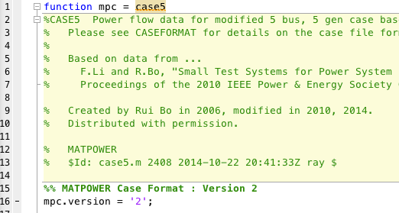
Ficheros de entrada
1. Fichero con los datos de red (interconexiones entre sistemas) → sistema.m
2. Fichero con los datos de red (interconexiones entre sistemas) → precios.m
Notes:
Se muestran los ficheros de entrada que se proporcionan para realizar la práctica. En el fichero ‘precios.m’ se deben indicar los precios y potencia elegidas como referencia en cada una de las zonas en la práctica de casación. El fichero ’sistema.m’ contiene los datos de la red que une las cinco zonas seleccionadas.

Slide 27
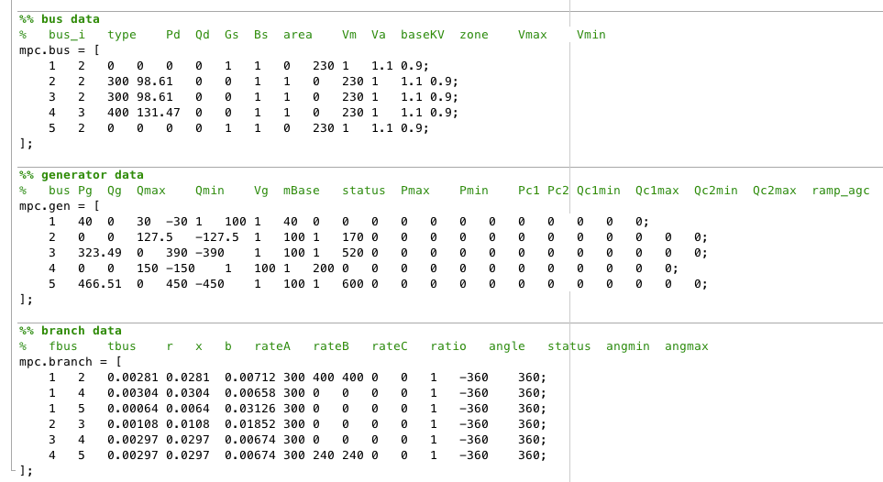
Fichero sistema.m
Notes:
Aquí se presenta el fichero ‘sistema.m’. Es necesario modificarlo para realizar el flujo de potencia en corriente continua que se requiere para determinar la potencia que circula por las interconexiones cuando estas no están limitadas, para obtener el límite de potencia por ellas. Hay que incluir los datos de generación y demanda en cada una de las zonas que se han obtenido de la práctica de casación.

Slide 28
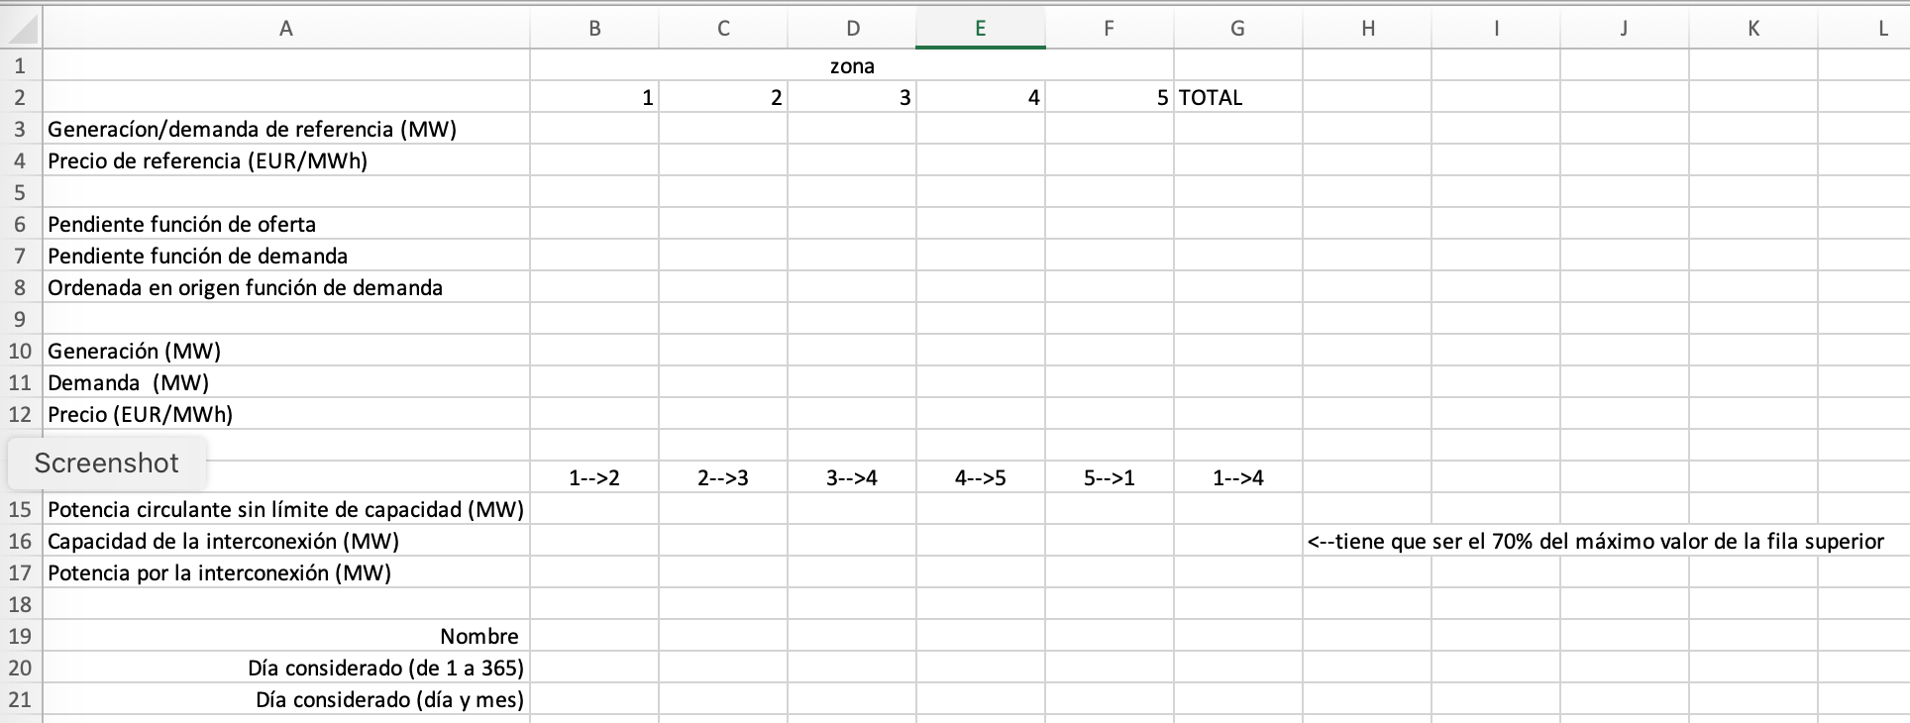
Entrega de resultados.
Se entregará:
Ficheros ‘sistema.m’ y ‘precios.m’ utilizados.
Fichero excel con los resultados del problema: ‘plantilla_nordpool’
Los programas utilizados en MATLAB.
Notes:
Los resultados se debe incluir en un fichero de hoja de cálculo con el formato que se muestra aquí, tal como se realizó en la práctica de formación del precio. En este caso, los precios de cada una de las zonas serán diferentes y se deben indicar los límites de la potencia de interconexión.

